Slide 1
Accélération
By Sanjay and Arvind Seshan

Slide 2
Objectifs de la leçon
Apprenez ce que signifie l'accélération
Apprenez comment et quand utiliser l'accélérateur
Apprenez à utiliser le bloc "Minuterie"

Slide 3
Pourquoi accélérer ?
L'accélération est très utile pour l'exécution de programmes rapides
La vitesse augmente régulièrement dans le temps de manière linéaire
En général, si le robot démarre à grande vitesse, il y aura une petite secousse au début. Cette secousse peut modifier la position du robot.
Avec l'accélération, il démarrerait lentement et augmenterait sa vitesse au fil du temps (voir l’image à droite)

Slide 4
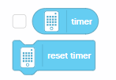
Nouvel outil : Bloc "Minuterie"
Le bloc "Minuterie" est utilisé pour compter le temps
Il se trouve dans l'onglet "Blue sensor"
1 minuterie est disponible Vous pouvez utiliser le bloc de réinitialisation de la minuterie pour remettre la minuterie à 0 seconde
Vous pouvez utiliser le bloc pour lire l'heure depuis la réinitialisation...
Si vous êtes une équipe FLL (FIRST LEGO League), vous pouvez utiliser des chronomètres pour suivre le temps ou pour le code d'accélération dans cette leçon

Slide 5
Accélérer en 4 étapes faciles
1. Remettez à 0 la minuterie
2. Dans une boucle, lisez le nombre de secondes écoulées et multipliez la vitesse par 20. Le 20 est la vitesse à laquelle il accélère et est mesuré en vitesse/seconde
3. Toujours dans la boucle, prenez le résultat de la multiplication et appliquez-le au bloc de déplacement
4. Répétez la boucle pendant 5 secondes (durée)
Notez que la vitesse finale sera la vitesse finale = durée*taux qui doit être inférieur ou égal à 100

Slide 6
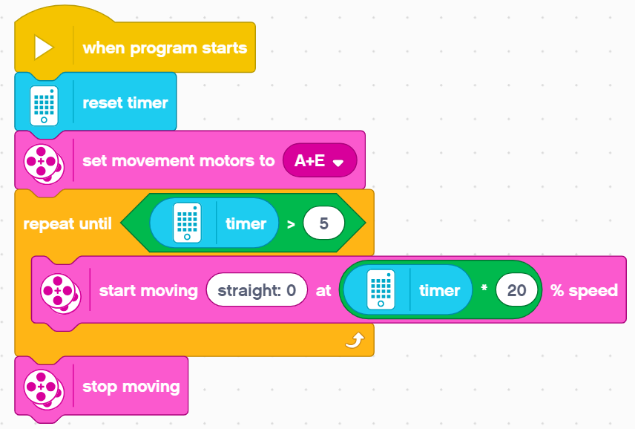
Code d'accélération
Réinitialiser la “Minuterie”
Régler les moteurs de mouvement
Accélérer pendant 5 secondes

Slide 7
Défi de l'accélération
Étape 1 : Pouvez-vous maintenant réaliser un programme d'accélération qui nécessite 2 entrées (durée totale de l'accélération et vitesse d'accélération du moteur par seconde) ? Créez un "Mon bloc"
Étape 2 : Accélérez votre robot, puis déplacez-vous jusqu'à une ligne noire

Slide 8
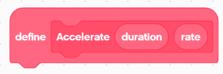
Créer "Mon bloc"
Créez "Mon bloc"
Ajoutez 2 entrées : une pour les secondes (durée) et une pour la vitesse à laquelle vous souhaitez accélérer (taux)
Des secondes pour accélérer
À quelle vitesse voulez-vous accélérer

Slide 9
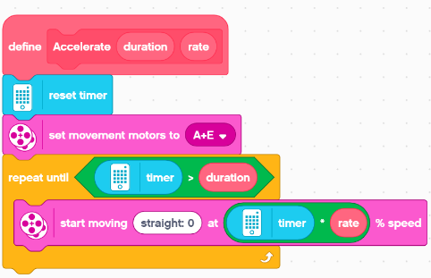
DÉFINIR "MON BLOC"
Faites glisser les opérateurs "durée" et "taux" aux bons endroits

Slide 10
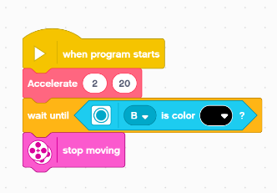
Défi : Solution
Ce programme accélère de 2 secondes à 40% de sa vitesse et se déplace jusqu'à ce que le capteur de couleur (sur le port B) voit une ligne noire

Slide 11
Prochaines étapes
Pensez à ce que vous pourriez faire d'autre en utilisant un bloc "Minuterie" pour
Créez un programme de décélération maintenant que vous savez comment créer un programme d'accélération.

Slide 12
Générique
Cette leçon a été créée par Sanjay Seshan et Arvind Seshan pour « SPIKE Prime Lessons »
D'autres leçons sont disponibles à l'adresse suivante www.primelessons.org
Ce travail est autorisé dans le cadre d’une Creative Commons Attribution-NonCommercial-ShareAlike 4.0 International License.

